Slide 1

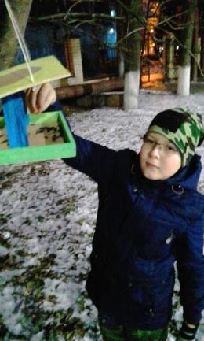
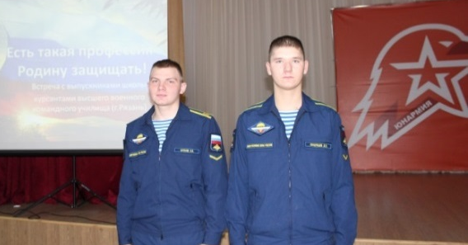
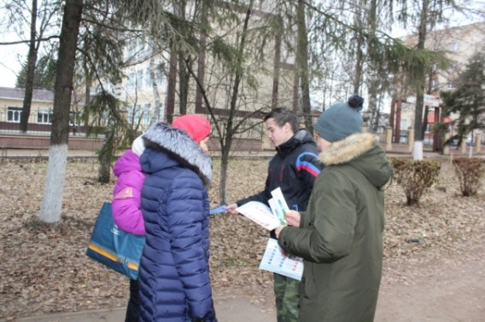
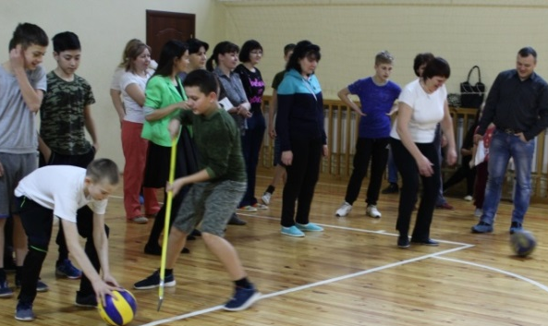
Бугульминские кадеты
БК
№3
22.12.17
Независимое печатное издание кадетского самоуправления ГБОУ «Бугульминская кадетская школа-интернат имени Героя Советского Союза Газинура Гафиатуллина»
Есть такая профессия—Родину защищать! 1 декабря на базе Бугульминской кадетской школы состоялась встреча военного комиссара Г.Бугульма со старшеклассниками города. 13 декабря. Выпускники 2017 года Баранов Никита и Кондрашов Дима собрали в актовом зале всю школу, ведь они - курсанты высшего военного командного училища имени Маргеллова. Все кадеты с 5 по 11 класс, затаив дыхание, слушали о том, как поступить в военное училище, какие трудности приходится преодолевать во время учёбы. Главным пожеланием для кадет было: хорошо учиться, и усердно заниматься спортом, слушать и уважать своих учителей, ведь ни в одном учебном заведении педагоги столько сил и времени не уделяют воспитанникам, как в Бугульминской кадетской школе. | РДШ «Сделано с заботой» Кадеты 5-6 классов изготовили и развесили кормушки для птиц на пришкольной территории. Теперь задача юных экологов- на протяжении всей зимы подкармливать птиц. День матери В этот день кадеты пригласили своих мам на праздник в школу. В 5-8-х классах звучали стихи и песни в честь мам, разыгрывались сценки и проводились викторины. В 7Б классе мамы показали своим сыновьям , какие они спортивные, участвуя с ними в «весёлых стартах». Во всех классах царила атмосфера радости, добра, звучал весёлый смех. Праздник закончился традиционным чаепитием. | 1 декабря—международный день борьбы со СПИДом Лидеры кадетского самоуправления подготовили видеолекторий «Что такое ВИЧ-СПИД? » Оперуполномоченный отдела по контролю за оборотом наркотиков, майор полиции Ситдикова Алия Равильевна рассказала об ответственности и последствиях употребления, хранения и распространения наркотических веществ. 30 ноября со старшеклассниками встретилась Лазарева А.Е., психолог подросткового клуба по профилактике наркотизации. Активисты в микрорайоне школы распространили тематические листовки.

Slide 2
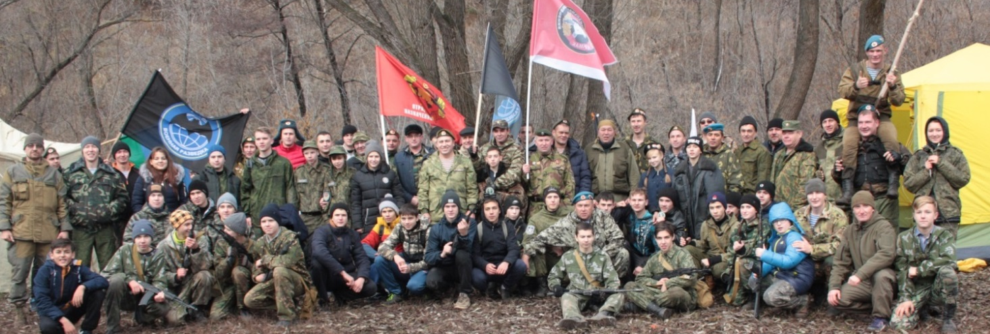
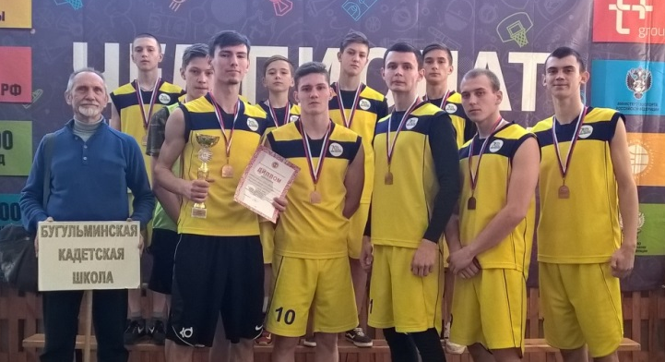
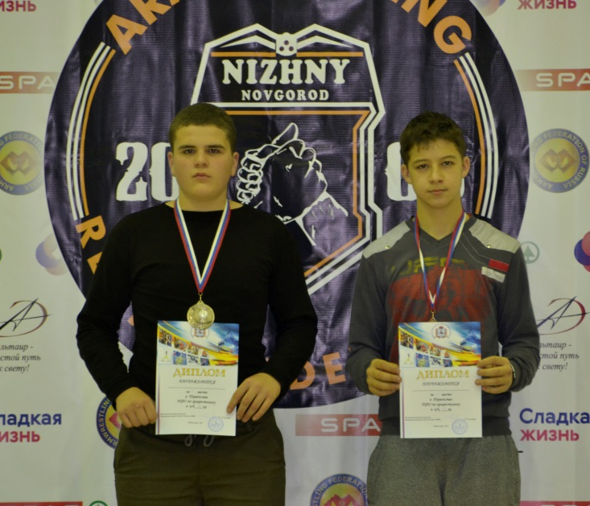
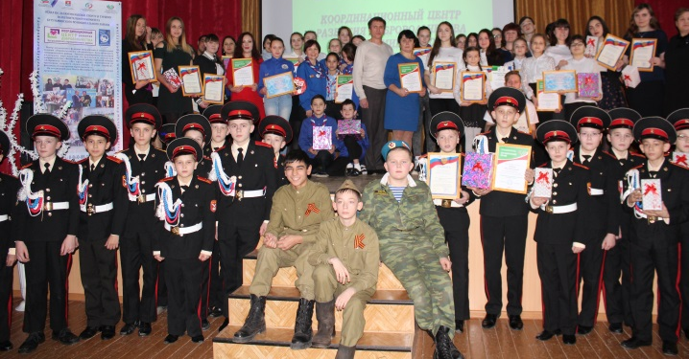
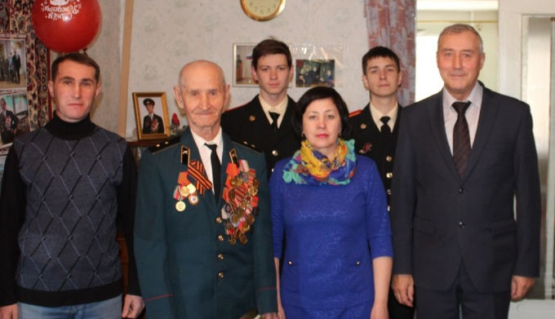
БК №3 от 22.12.17
Независимое печатное издание кадетского самоуправления ГБОУ «Бугульминская кадетская школа-интернат имени Героя Советского Союза Газинура Гафиатуллина»
Сдача нормативов на право ношения формы ВДВ В день разведчика в Альметьевском районе прошли Соревнования на право ношения формы десантника. Из всех участников Бугульминского и Альметьевского района только четверо ребят прошли испытания. Поздравляем кадет, получивших лычки десантника: Мазлова Данила, Коннова Никиту, Григорьева Антона и Григорьева Павла! Поздравляем призёров соревнований по армрестлингу Приволжского Федерального округа: Гулькеева Ильсафа (2 место), и Дмитриева Никиту (3 место), (тренер Синяшин А.А.) | ПОЗДРАВЛЯЕМ команду баскетболистов и руководителя Кононова В. И., занявших 3 место в региональном этапе соревнований «КЭС БАСКЕТ»! ВОЛОНТЁРЫ ПОБЕДЫ поздравили с 90-летним юбилеем участника Великой Отечественной войны, бывшего сотрудника кадетской школы Гумерова М.Г. | Волонтёрский отряд «Крыло ангела» вновь был награждён грамотой муниципального района за активную работу!

Slide 3
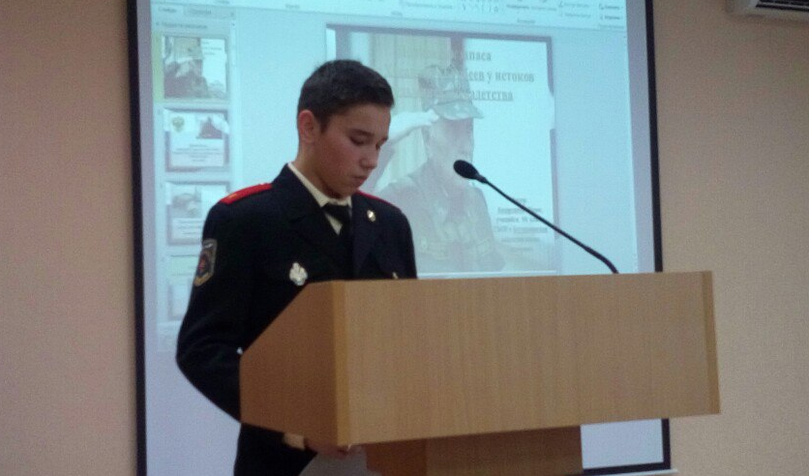
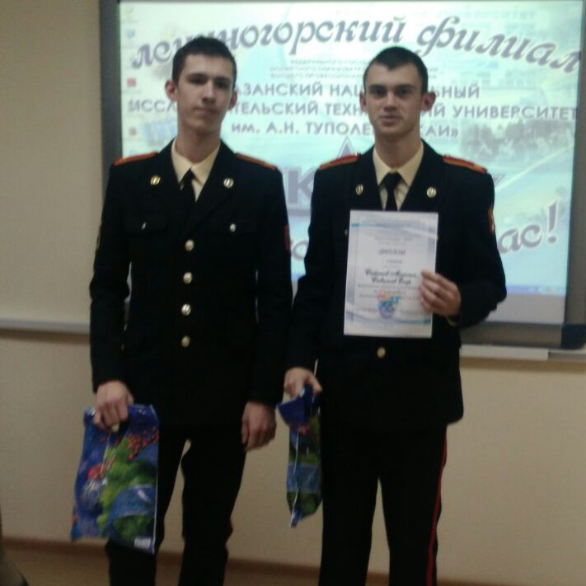
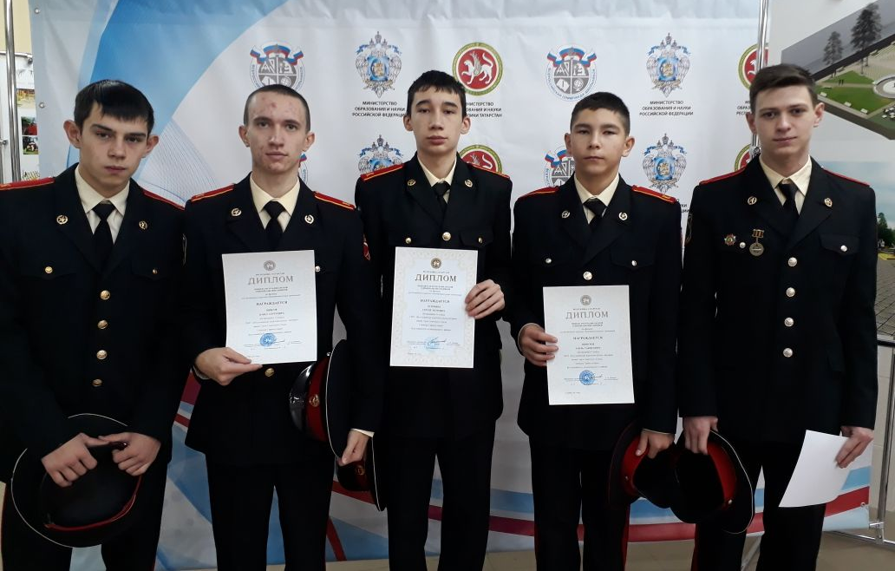
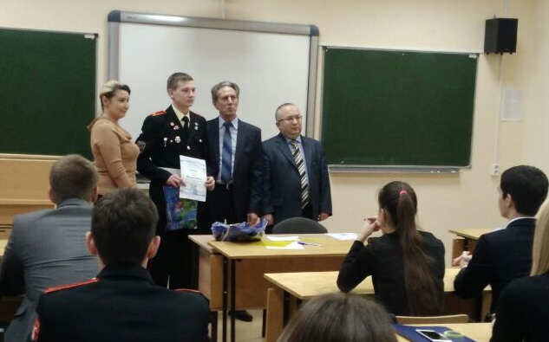
БК №3 от 22.12.17
Независимое печатное издание кадетского самоуправления ГБОУ «Бугульминская кадетская школа-интернат имени Героя Советского Союза Газинура Гафиатуллина»
Научное За ноябрь-декабрь 2017 года кадеты нашей школы добились отличных результатов в олимпиадах и конкурсах с чем мы и хотим их поздравить! Сабирзянов Ильфат занял 3 место в муниципальном этапе республиканского конкурса сочинений о профессиях на татарском языке "Билет в будущее"!(учитель Ахмедшина Гульнара Ильдаровна) В Республиканской олимпиаде по физике среди кадетских школ отличились: Осипьянц Сергей 1 место, Ниясов Павел и Ахмедов Артур -2 место, Зиннуров Раиль-3 место.(учитель Хайрулова Роза Николаевна) В Республиканской олимпиаде по математике - Ниясов Павел занял 2 место(учитель Исангалиева Сания Аббасовна) | общество кадет 12 декабря в Казани состоялось награждение победителей Республиканского конкурса для кадетских образовательных организаций «Они не ждали посмертной славы, они хотели со славой жить» Это Малышев Никита и Фархутдинов Денис (руководители: Шарова Вера Михайловна, Кириллова Эвелина Петровна, Катермина Раушания Рифатовна) | «КВАНТ» 13 декабря на Республиканской конференции «Новое поколение» Бугульминские кадеты вновь выступили победителями: Савельев Егор, Сабанов Максим (1 место, руководители Кириллова Э.П., Шарова В.М.), Григорьев Антон (1 место, руководители Чеканова Е.Н. и Михеева Г.А. ), Ахмедов Артур (2 место, руководитель Исхакова Г.И. ), Катермин Данила ( руководители Боброва В.И., Мельникова Н.И., 3 место) и Андарзянов Данила(3место, руководитель Чеснокова Е.В.)!

Slide 4
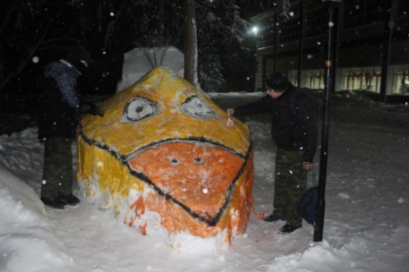
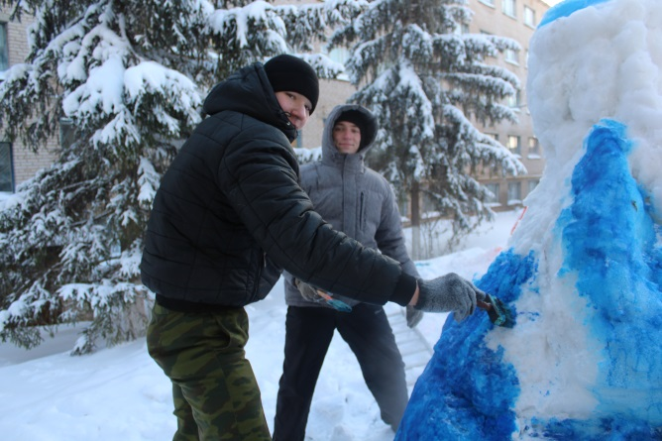
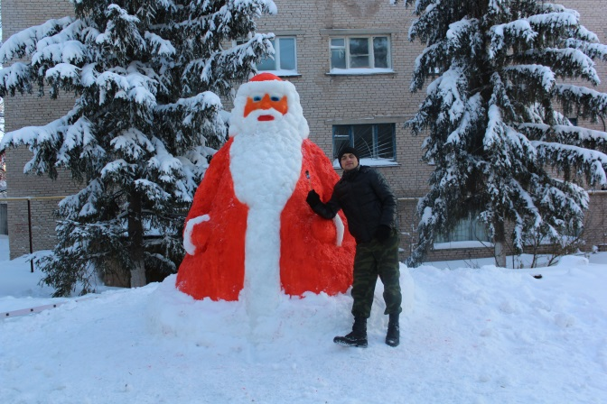
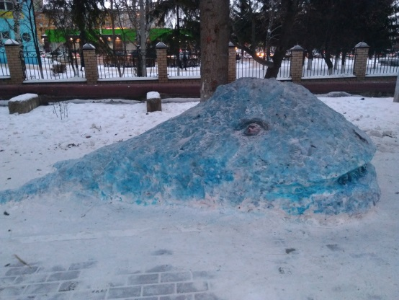
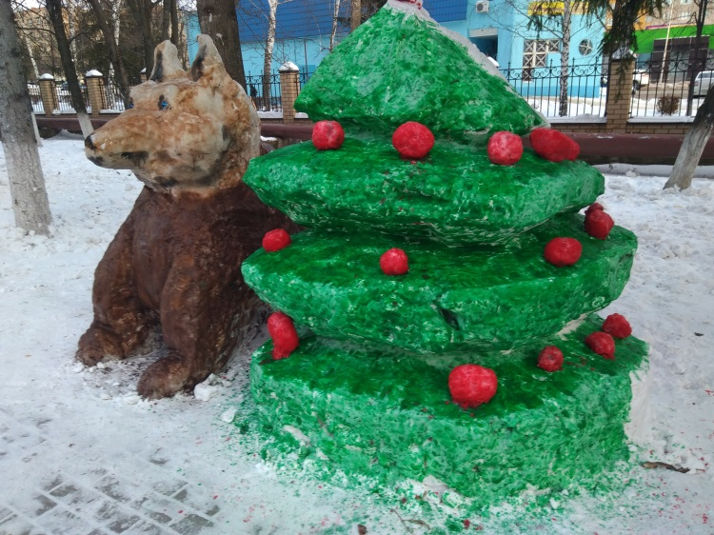
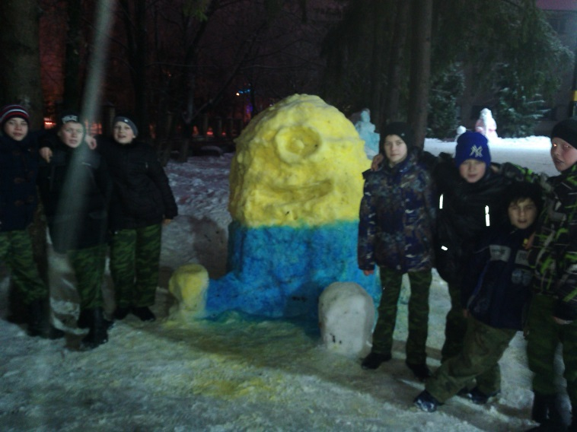
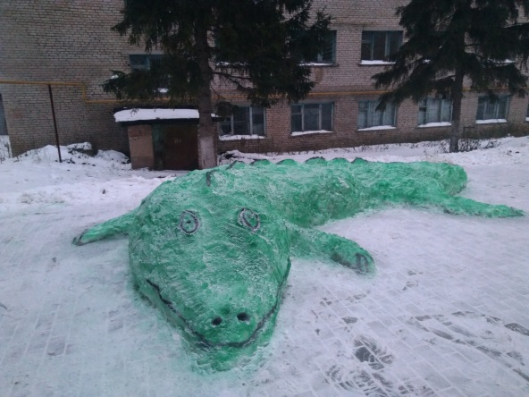
БК №3 от 22.12.17
Независимое печатное издание кадетского самоуправления ГБОУ «Бугульминская кадетская школа-интернат имени Героя Советского Союза Газинура Гафиатуллина»
Конкурс снежных фигур

